Slide 2
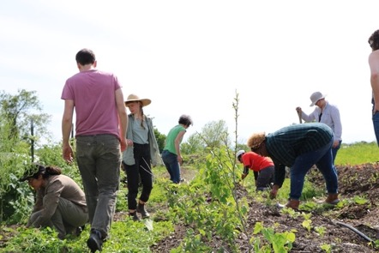
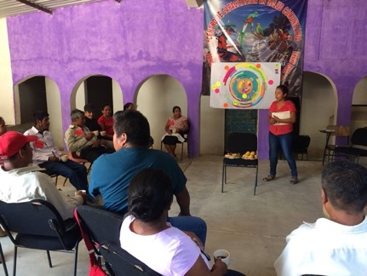
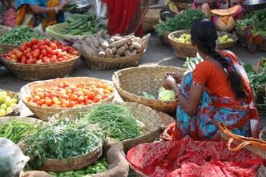
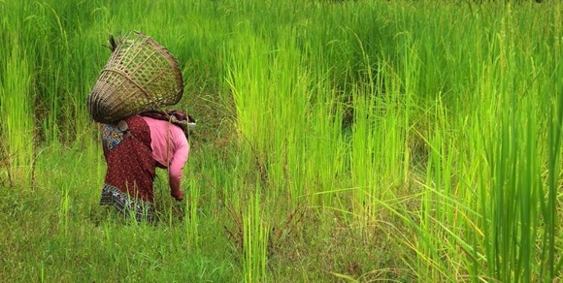
In de praktijken en het leven van boeren, herders, inheemse volkeren
Notes:
Of great importance is the application of agroecology by farmers around the world

Slide 3
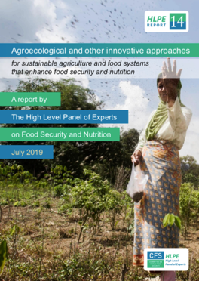
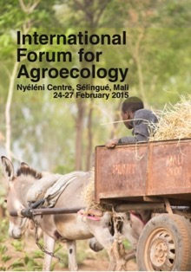
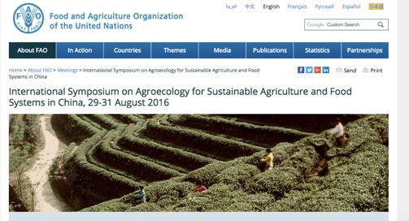
In multilaterale instellingen, donoren, sociale bewegingen, NGOs
Notes:
An increasing number of international institutions, funders and social movements have also embraced agroecology.
It this multi-dimensional evolution in science, social movements and practice, which has garnered so much interest in agroecology’s role in food systems transformation.
Yet, there are still very few formal academic programs or institutes on agroecology around the world

Slide 4
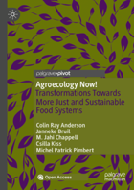
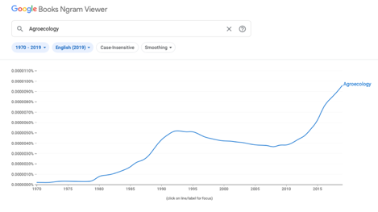
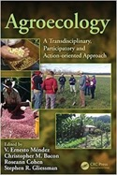
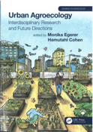
In academisch onderzoek
Source:) Agroecoloogy & Sustainable Food SystemsMason et al. (2020
Notes:
In the last decades academic work in agroecology has grown exponentially

Slide 5
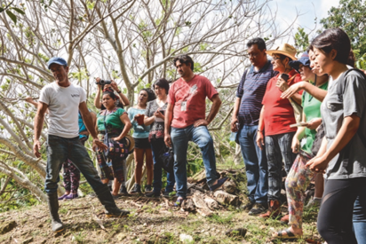
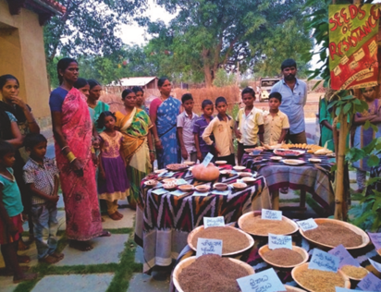
Transformatieve, politieke agroecologie
Gebaseerd op principes ipv op voorschriften
Versterkt de integratie van landbouw en natuur, aangepast aan lokale context
Grote focus op rechten, rechtvaardigheid en waardigheid voor iedereen
Is vooral een politiek process: agroecology als een pad op weg naar voedselsoevereiniteit
De ‘agency’ van producenten en ‘burgers’ staat centraal -> machtsverschuiving in het voedselsysteem -> nieuwe vormen van bestuur (governance)

Slide 6
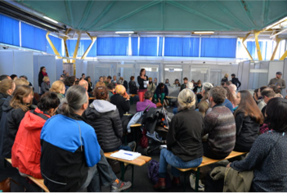
Governance
Governance heeft betrekking op de interacties tussen mensen en structuren die bepalen hoe en door wie macht wordt uitgeoefend - hoe besluiten worden genomen.
> Governance gaat over macht, relaties, verantwoordelijkheid en verantwoording
> Vindt plaats in formele en informele omgevingen
Notes:
Michel

Slide 7
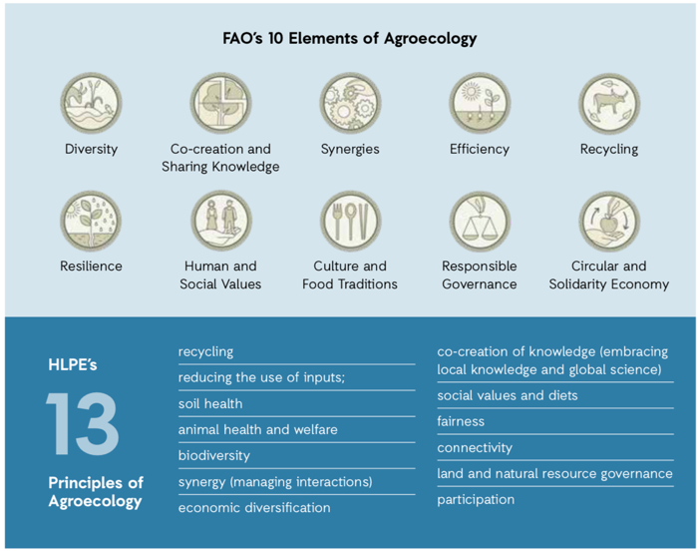
Agroecologie
Notes:
I thought I would start by providing a definition of agroecology. It is not an easy approach to define, but I think this recent definition does a good job. You can see that at the core of agroecology is attaining food systems that are ecologically sound and socially just, through an inclusive process

Slide 8
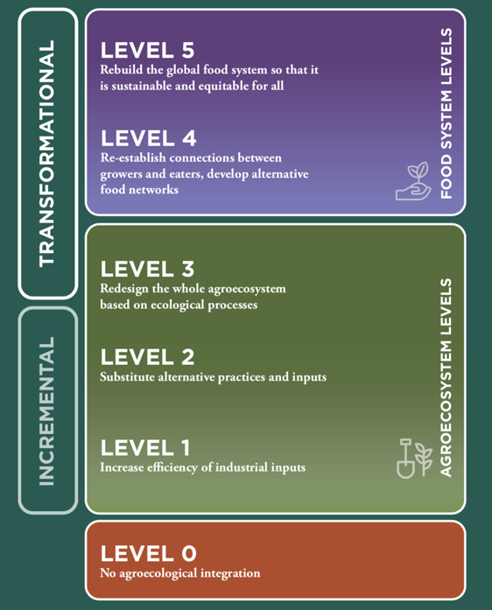
Source: Biovision

Slide 9
B. Knowledge and Culture
A. Rights and Access to Nature: Land, Water, Seeds and Biodiversity
C. Systems of Economic Exchange
Practices
F. Discourse
Governance
D. Networks
E. Equity
Extra: Verantwoordelijke voedselpatronen
Notes:
Access to Land/Seeds/Water/Bio - Jahi
Networks – Colin
Knowledge and Culture – Michel
Systems of Exchange – Colin
Equity - Jahi
Discourse - Csilla

Slide 10
Domeinen 1-6
Helpende en tegenwerkende factoren voor agroecologie
Disabling Factors
(regime lock-in)
Enabling Factors
(Niche Dynamics)
Notes:
Colin

Slide 11
Domein F: Discours

Slide 12
Low Potential for
Transformations
High Potential for
Transformations
B
A
C
F
D
E

